Slide 1
Начин приказивања предмета, котирање и размјера
ТЕХНИЧКО ОБРАЗОВАЊЕ
За 6. РАЗРЕД основне школе
Наставни садржај се налазе у уџбенику на странама 18,19,20,21 и 22.

Slide 2
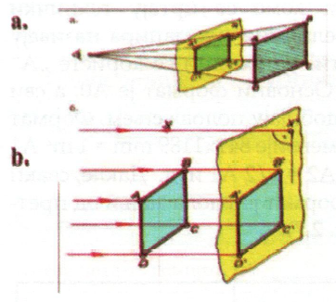
Начин приказивања предмета - објекта
Примјеном пројекција у техничком цртању приказују се предмети цртежом онако како они изгледају.
Преношење слике на екран или зид помоћу свјетла називамо пројекција.
У уџбенику на страни 18 на Сл.2.9
Приказане су централна и правоугаона пројекција

Slide 3
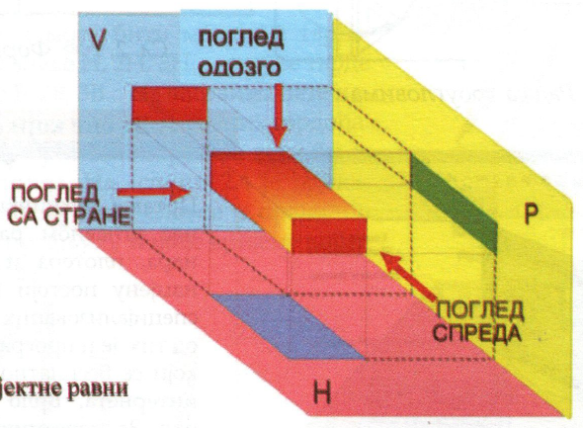
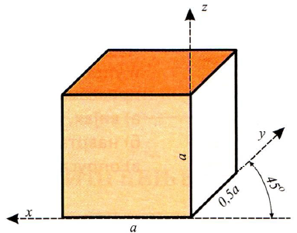
Приказивање предмета техничким цртањем може се извршити на неколико
начина од којих су најпознатија два :
1. Ортогонално и
2. Косо
Сл.1. Ортогонална пројекција
Сл.2. Коса пројекција

Slide 4
Основно правило за израду ортогоналне пројекције је да се све тачке предмета пројектују
нормално ( под правим углом) на једну или више пројекцијских равни.
Комплетан изглед предмета се добија са посматрањем са више страна ( одозго, сприједа, са стране).
поглед одозго ( тлоцрт)
поглед сприједа ( нацрт)
поглед са стране ( бокоцрт)
Ако освјетлимо предмет под правим углом са горње стране , испод њега ће се појавити сијенка, ако ту сијенку обиљежимо оловком (линијама) добит ћемо прву пројекцију или тлоцрт.
Ако освијетлимо предмет са предње стране под правим углом, на позадини платна ћемо добити сијенку , ако обиљежимо ову сијенку оловком добит ћемо другу пројекцију или нацрт.
Ако освијетлимо предмет под правим углом са стране, на другој страни ће се појавити сијенка, ако ту сијенку обиљежимо оловком добит ћемо трећу пројекцију или бокоцрт.

Slide 5
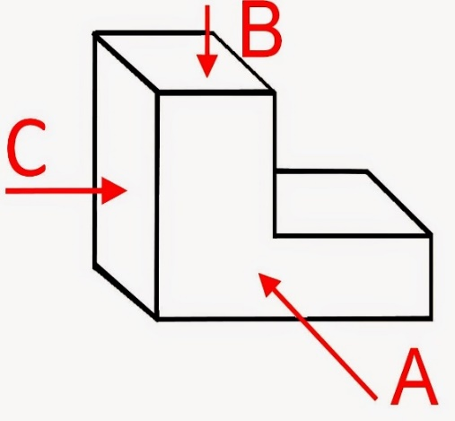
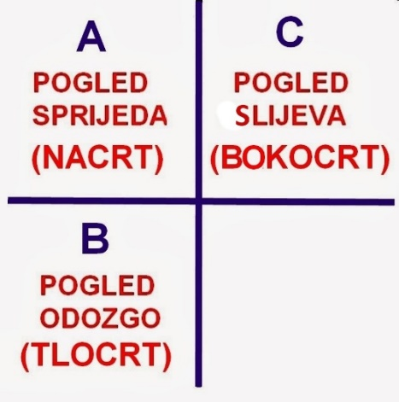
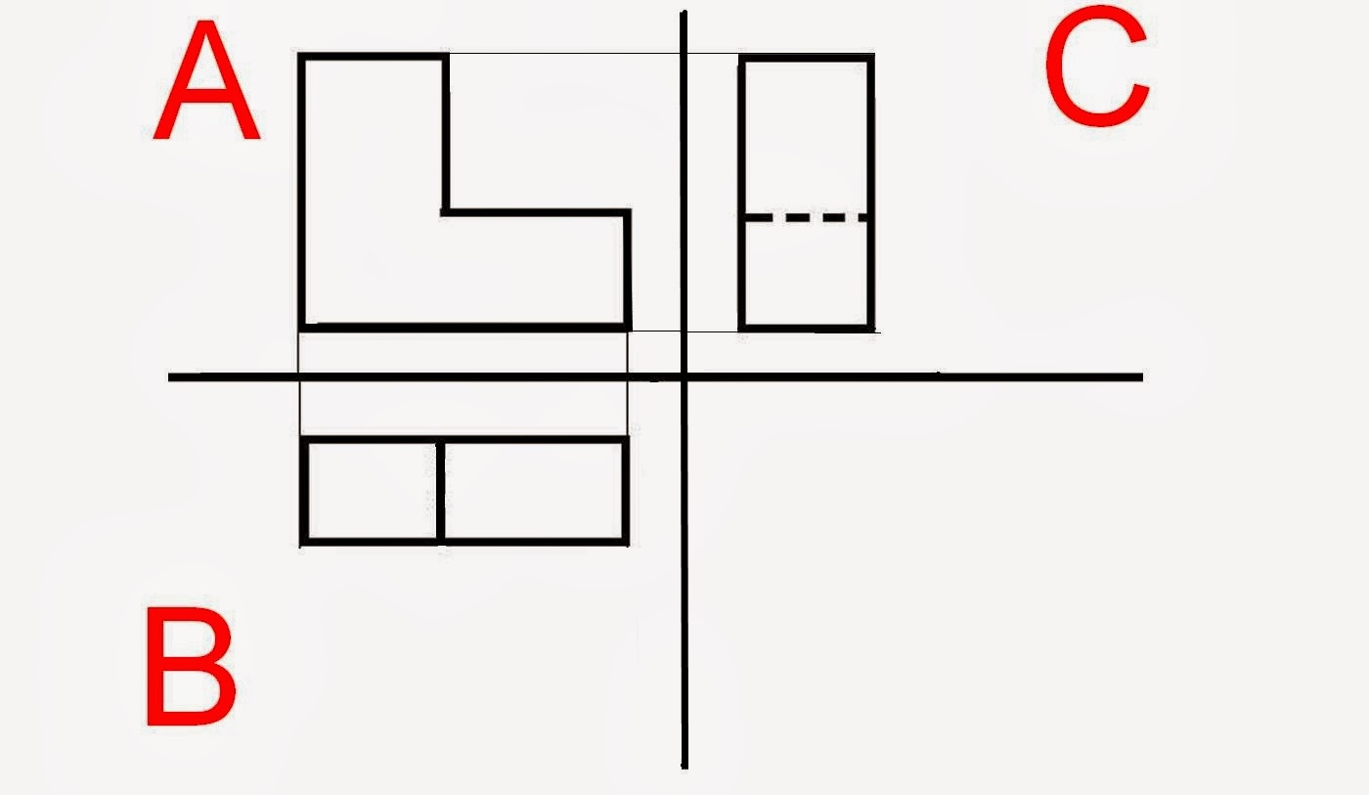
У расклопу се пројекцијске равни (нацрт, тлоцрт и бокоцрт) развијају тако да се
цртају на једној равни цртежа.
При томе се тлоцрт и бокоцрт закрећу за 90^{о} а нацрт остаје непомјерен.
Сл.3

Slide 6
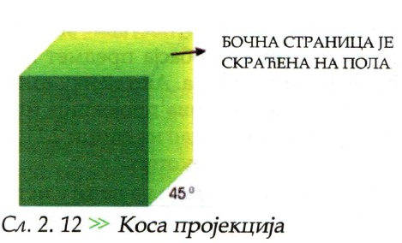
Прилико приказивања предмета у косој пројекцији вертикална и хоризонтална страница
на цртежу се црта у стварној величини, а бочна страница се приказује
под углом од 45^{о} и скраћена на пола.

Slide 7
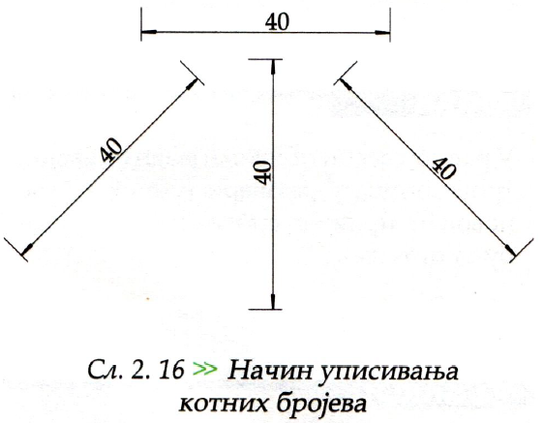
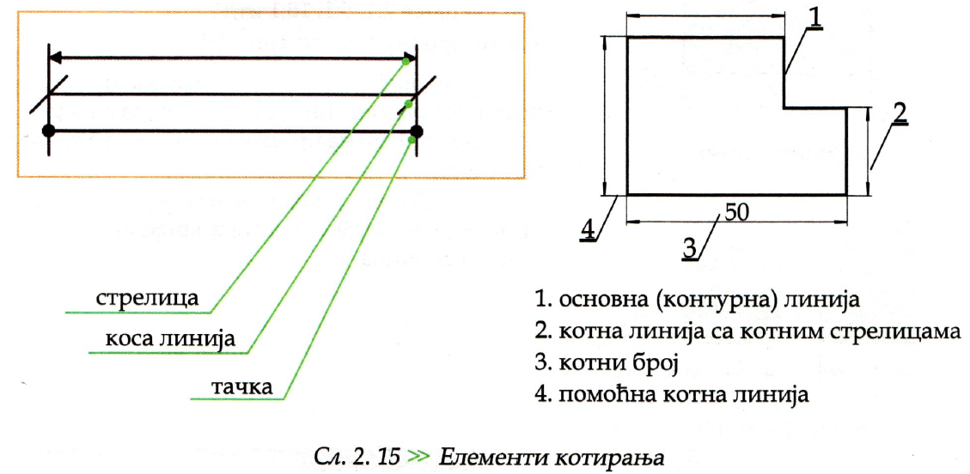
Котирање и елементи котирања
Котирање или димензионисање је поступак означавања мјера на цртежу.
Котирање почиње повлачењем танких помоћних контних линија и котне линије
паралелно са ивицом предмета.
Све мјере на једном цртежу дају се у истој јединичној мјери.
На крајевима котних линија цртају се :
Стрелице,
Косе линије под углом од 45^{о}
Тачке.
Котни број не смије да додирује котну линију.

Slide 8
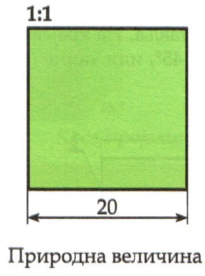
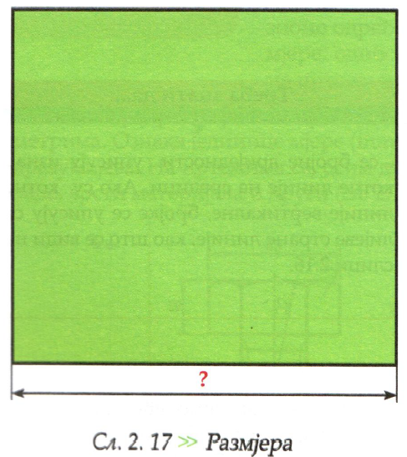
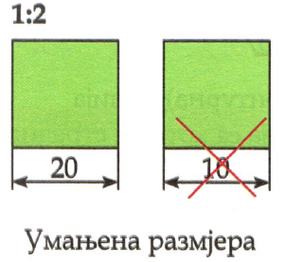
Размјера
Однос димензија предмета у природи и на цртежу назива се размјера или мјерило
Технички цртежи се могу цртати у :
Природној величини у размјери( 1:1),
Умањеној размјери (1:2, 1:5, 1:50, 1:100…),
Увећаној размјери (2:1, 5:1, 50:1, 100:1…).
Први број се увијек односи на цртеж, а други број на предмет.
Без обзира у којој се размјери предмет приказује,
уписује се стварна вриједност појединих величина.

Slide 9
ХВАЛА НА ПАЖЊИ

